Slide 1
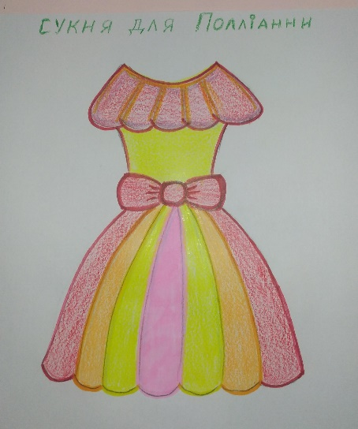
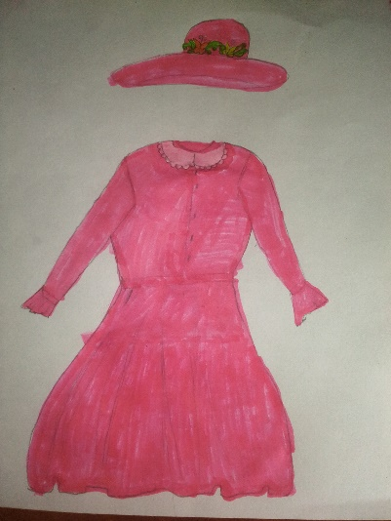
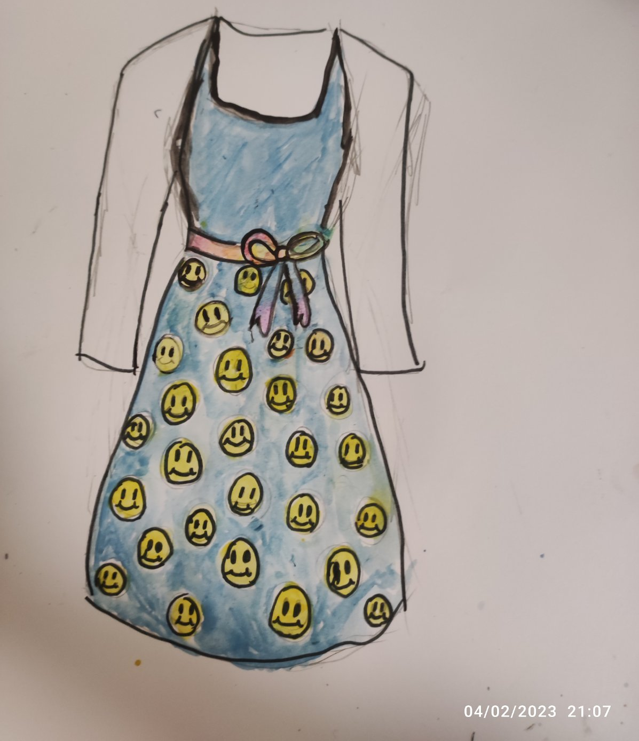
Сукні для Полліанни
Яку сукню пропонуєш ти для Полліанни? Чому саме таку?

